Slide 1

Churn Bancário
DnA Academy

Slide 2




Problema
Churn Bancário
Insights de Educação Financeira
2. Contexto e Objetivo
Cenário
Objetivos
Um banco nacional precisa entender como mudar a estratégia do seu processo de retenção de clientes, estudando e entendendo registros dos clientes que solicitaram o desligamento do banco pelo aplicativo.
Maior Risco
Relevancia
Retenção de clientes
Melhoria do Customer Experience
Economia de Custos
Aprimoramento de Produtos e Serviços
Melhor segmentação de clientes
Tomada de decisões informadas
Identificar perfil
Estimativa de evolução

Slide 3
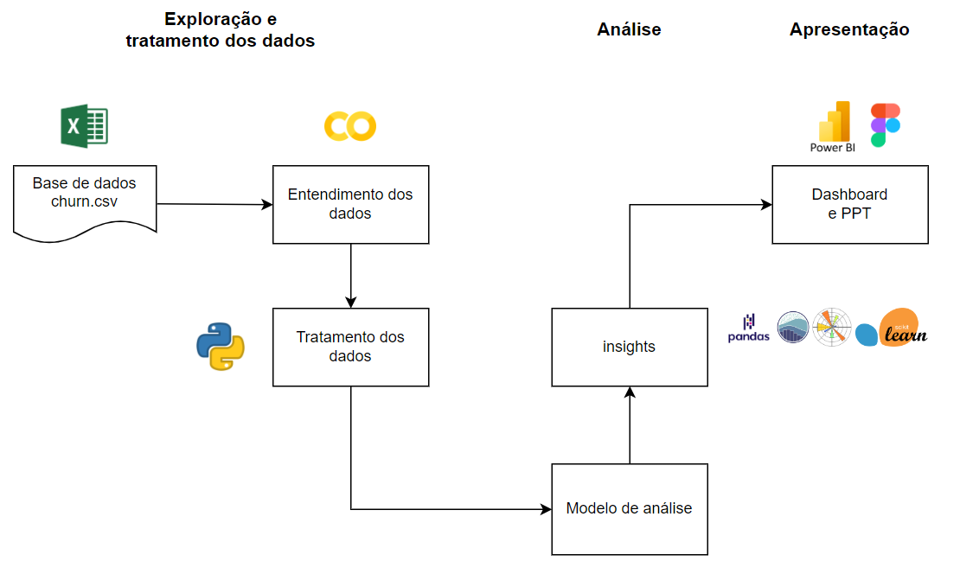
Problema
Churn Bancário
Insights de Educação Financeira
4. Fluxograma

Slide 4

Problema
Churn Bancário
Insights de Educação Financeira
3. Compreensão do contexto
Realizamos uma pesquisa abrangente sobre o conceito de Churn, seus impactos nas empresas, à influência da macroeconomia com o Churn bancário, entre outros assuntos relacionados, com o objetivo de aprofundar nosso entendimento em relação ao projeto. Nossa investigação incluiu análise de métricas importantes e a revisão de modelos previamente utilizados na previsão do Churn.

